Slide 1

纯免费PPT即点即下载，无注册、无套路
http://gitppt.com
不信你试试（狗头）
那些不得不说的原则们
企业管理培训PPT

Slide 2

纯免费PPT即点即下载，无注册、无套路
http://gitppt.com
不信你试试（狗头）
原则
汉语词语的解释：说话、行事所依据的准则。
我的理解：原则=套路。
有套路，不迷路，多用套路，少绕路，用好套路，上高速。

Slide 3

纯免费PPT即点即下载，无注册、无套路
http://gitppt.com
不信你试试（狗头）
CONTENTS
1、ＰＤＣＡ
4、STAR
2、５Ｗ２Ｈ
5、SWOT
3、SMART
6、GROW

Slide 4


纯免费PPT即点即下载，无注册、无套路
http://gitppt.com
不信你试试（狗头）
ＰＤＣＡ原则意义
无论哪一项工作都离不开PDCA的循环，这是一个有效控制管理过程和工作质量的工具。采用PDCA可以使你的管理向良性循环的方向发展，通过实施并熟练运用，更加有效地驾驭工作。PDCA循环是开展所有质量活动的科学方法。
所谓PDCA，即是计划(Plan)、实施(Do)、检查(Check)、行动(Action)的首字母组合。
PDCA循环是能使任何一项活动有效进行的一种合乎逻辑的工作程序，特别是在质量管理中得到了广泛的应用
改进与解决质量问题，赶超先进水平的各项工作，都要运用PDCA循环的科学程序
PDCA循环，可以使我们的思想方法和工作步骤更加条理化、系统化、图像化和科学化
PDCA循环是爬楼梯上升式的循环，每转动一周，质量就提高一步。PDCA循环是综合性循环，4个阶段是相对的，它们之间不是截然分开的

Slide 5
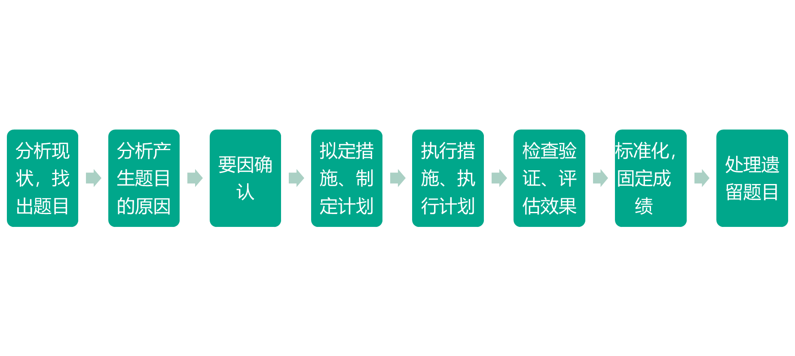
纯免费PPT即点即下载，无注册、无套路
http://gitppt.com
不信你试试（狗头）
ＰＤＣＡ原则的八大步骤
第1步
第2步
第3步
第4步
第5步
第6步
第7步
第8步

Slide 6
纯免费PPT即点即下载，无注册、无套路
http://gitppt.com
不信你试试（狗头）
CONTENTS
1、ＰＤＣＡ
4、STAR
2、５Ｗ２Ｈ
5、SWOT
3、SMART
6、GROW

Slide 7

纯免费PPT即点即下载，无注册、无套路
http://gitppt.com
不信你试试（狗头）
5W2H分析法的意义
1、可以准确界定、清晰表述问题，提高工作效率。
2、有效掌控事件的本质，完全地抓住了事件的主骨架，把事件打回原形思考。
5W2H分析法又叫七何分析法，是二战中美国陆军兵器修理部首创。简单、方便，易于理解、使用，富有启发意义，广泛用于企业管理和技术活动，对于决策和执行性的活动措施也非常有帮助，也有助于弥补考虑问题的疏漏。
3、简单、方便，易于理解、使用，富有启发意义。
4、有助于思路的条理化，全面思考问题，从而避免在流程设计中遗漏项目。

Slide 8

纯免费PPT即点即下载，无注册、无套路
http://gitppt.com
不信你试试（狗头）
５Ｗ２Ｈ分析法的内容
WHY
WHO
WHEN
WHERE
WHAT
HOW
HOW MUCH
为什么？为什么要这么做？理由何在？原因是什么？造成这样的结果为什么？
谁？由谁来承担？谁来完成？谁负责？
何时？什么时间完成？什么时机最适宜？
何处？在哪里做？从哪里入手？
是什么？目的是什么？做什么工作？
怎么做？如何提高效率？如何实施？方法怎样？
多少？做到什么程度？数量如何？质量水平如何？费用产出如何？

Slide 9
纯免费PPT即点即下载，无注册、无套路
http://gitppt.com
不信你试试（狗头）
CONTENTS
1、ＰＤＣＡ
4、STAR
2、５Ｗ２Ｈ
5、SWOT
3、SMART
6、GROW

Slide 10
3、 如何进行目标管理
纯免费PPT即点即下载，无注册、无套路
http://gitppt.com
不信你试试（狗头）
SMART原则的意义
S
Specific
具体的
目标管理是使管理者的工作由被动变为主动的一个很好的管理手段，实施目标管理不仅是为了利于员工更加明确高效地工作，更是为了管理者将来对员工实施绩效考核提供了考核目标和考核标准，使考核更加科学化、规范化，更能保证考核的公正、公开与公平。
M
Measureable
可衡量的
A
Achievable
可达成的
R
Relevant
相关的
T
Time-based
一定时限的

Slide 11
纯免费PPT即点即下载，无注册、无套路
http://gitppt.com
不信你试试（狗头）
SMART原则实施要领
S
Specific
具体的
M
Measureable
可衡量的
A
Achievable
可达成的
R
Relevant
相关的
T
Time-based
一定时限的
要有项目、衡量标准、达成措施、完成期限以及资源要求，很清晰的看到该做哪些事情，计划完成到什么样的程度。
设定一个统一的、标准的、清晰的可度量的标尺,不能衡量的将完成目标的工作进行流程化，使目标可衡量。
坚持员工参与、上下左右沟通，把握好度，制定出跳起来“摘桃”的目标，不能制定出跳起来“摘星星”的目标。
关注此目标与其他目标的相关联情况，要有较大意义，且要和岗位职责相关联的，不能跑题，好钢用在刀刃上。
根据工作任务的权重、事情的轻重缓急，拟定出完成目标项目的时间要求，定期检查项目的完成进度，及时地调整工作计划。

Slide 12
纯免费PPT即点即下载，无注册、无套路
http://gitppt.com
不信你试试（狗头）
CONTENTS
1、ＰＤＣＡ
4、STAR
2、５Ｗ２Ｈ
5、SWOT
3、SMART
6、GROW

Slide 13
纯免费PPT即点即下载，无注册、无套路
http://gitppt.com
不信你试试（狗头）
STAR法则的意义
STAR法则是情境(situation)、任务(task)、行动(action)、结果(result)四项的缩写。
STAR法则是一种常常被面试官使用的工具，用来收集面试者与工作相关的具体信息和能力。
STAR法则比起传统的面试手法来说，可以更精确地预测面试者未来的工作表现。

Slide 14
纯免费PPT即点即下载，无注册、无套路
http://gitppt.com
不信你试试（狗头）
STAR法则的内容
首先，要了解应聘者工作业绩取得的背景。
Situation
Task
其次，要详细了解应聘者为了完成业务工作。
再次，继续了解该应聘者为了完成这些任务所采取的行动。
最后，结果怎样，在这样的情况下你学习到了什么。
Action
Result
简而言之，STAR法则，就是一种讲述自己故事的方式，或者说，是一个清晰、条理的作文模板。不管是什么，合理熟练运用此法则，可以轻松的对面试官描述事物的逻辑方式，表现出自己分析阐述问题的清晰性、条理性和逻辑性。

Slide 15
纯免费PPT即点即下载，无注册、无套路
http://gitppt.com
不信你试试（狗头）
CONTENTS
1、ＰＤＣＡ
4、STAR
2、５Ｗ２Ｈ
5、SWOT
3、SMART
6、GROW

Slide 16




纯免费PPT即点即下载，无注册、无套路
http://gitppt.com
不信你试试（狗头）
SWOT分析模型的意义
SWOT分析模型，又称为态势分析法，EMBA及MBA等主流商管教育均将SWOT分析法作为一种常用的战略规划工具包含在内。
strengths
weakness
优势
劣势
opportunity
threats
机会
威胁

Slide 17





纯免费PPT即点即下载，无注册、无套路
http://gitppt.com
不信你试试（狗头）
SWOT分析模型组合
SWOT分析有四种不同类型的组合：
优势——机会（SO），弱点——机会（WO）组合；
优势——威胁（ST），弱点——威胁（WT）组合。
SO是一种发展企业内部优势与利用外部机会的战略，是一种理想的战略模式。
WO是利用外部机会来弥补内部弱点，使企业改劣势而获取优势的战略。
ST指企业利用自身优势，回避或减轻外部威胁所造成的影响。
WT是一种旨在减少内部弱点，回避外部环境威胁的防御性技术。

Slide 18
纯免费PPT即点即下载，无注册、无套路
http://gitppt.com
不信你试试（狗头）
CONTENTS
1、ＰＤＣＡ
4、STAR
2、５Ｗ２Ｈ
5、SWOT
3、SMART
6、GROW

Slide 19


纯免费PPT即点即下载，无注册、无套路
http://gitppt.com
不信你试试（狗头）
GROW教练模型的意义
GROW模型是教练技术中最常用的工具之一，用来辅导他人成长，是围绕设定目标和寻找解决方案的有效工具，是很多世界500强的管理者必学的思维模式之一。
GROW模型不仅可以用于企业管理中，还可以运用转换行业/职业中，以及帮助解决日常生活中所遇到的各种问题，在会议，谈话中也有广泛的应用。

Slide 20
纯免费PPT即点即下载，无注册、无套路
http://gitppt.com
不信你试试（狗头）
GROW教练模型的内容
Reality/亊实
围绕目标搜索相关亊实，有困难、有资源，这个过程需要管理者帮下属拓展思路，找到超出自己目前所能看到的内容和维度，发现更多的可能性。
Goal/目标
管理者通过一系列启发式的问题帮劣下属找到自己真正期望的目标；
Wrap-up/总结和具体行劢
在实际的辅导过程中，管理者将采取更多方法激发下属充满热情地去行劢，并予以支持和检查，再次迚行阶段性的辅导，直到达到最终目标。
Option/方案的选择
帮下属看到了更多的可能性，便能够开启思路探索到更多的方案选择，从而找到最佳的方案；

Slide 21






纯免费PPT即点即下载，无注册、无套路
http://gitppt.com
不信你试试（狗头）
如何掌握这些原则
20%
30%
50%
讲授解析
案例演示
实战训练
老师通过讲解各个原则
结合学员笔记记住内容
老师用白板演示实际工作案例，帮助学员理解各原则
老师指导学员结合实际工作情景，使用所学原则

Slide 22

纯免费PPT即点即下载，无注册、无套路
http://gitppt.com
不信你试试（狗头）
THANK YOU

